Slide 1
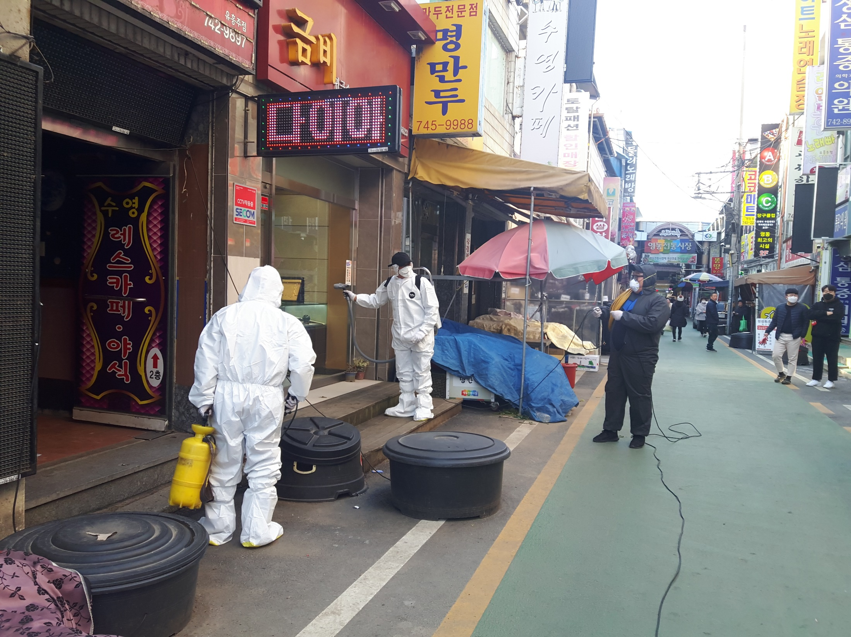
경 제 과
Notes:
1

Slide 2
8-1. 코로나19 피해 소상공인 고정비용 지원사업 추진
7. 31.까지 / 온라인 접수 및 읍.면사무소 5부제 접수
주소 및 사업장을 도내에 둔 소상공인
2019년 연매출 2억이하, 코로나 피해 매출 30%이상 감소
지원금액 : 40만원
8-2. 21년 LPG소형 저장탱크 보급사업 수요 조사
5. 11. 까지 / 30가구 / 300백만원
농촌마을 LPG 소형저장탱크 및 LPG공급시설 설치비용 지원
수행자 : 한국LPG배관망 사업단

Slide 3
8-3. 영동산업단지 분양계약 및 MOU체결
5월중 / 14,381.7(4,350평)㎡ / ㈜레드푸드
농산물(고춧가루) 건조·제분 제조업
8-4. 영동산업단지 지정계획변경 추진
5월중 / 관계기관 협의 : 금강환경유역청
환경보전방안 협의 등
8-5. 황간산업단지 타당성조사 용역추진
5월중 / 토지이용계획(안) 결정
입주(유치)업종 조사 및 결정

Slide 4
8-6. 영동용산 행복주택 공급협의
5월중 / LH공급 관련 협의
우선순위, 일반임대 비율 조정 등
8-7. 코로나19 피해계층 특별지원사업 추진
5. 8. 지급 예정/ 100여명 / 생계비지원 / 월 최대 50만원/
2개월 / (무급휴직근로자: 31명, 특고, 프리랜서: 70여명)
지급방법: 개인별 영동사랑상품권 지급
8-8. 1분기 충청북도 중소기업육성자금 이차보전금 지급
5월중 / 15업체 / 30백만원
창업 및 경쟁력강화자금, 경영안정자금 융자금에 대한 이자차액

